Slide 1
Dal 2016, anno in cui è stata lanciata l’iniziativa, i genitori e gli alunni della Scuola Primaria “Silvio Pellico” di Casut hanno contribuito ad aumentare il patrimonio librario della nostra biblioteca.
Quest’anno scolastico sono stati donati 35 libri,
di cui 10 in iglese. GRAZIE !!!

Slide 2
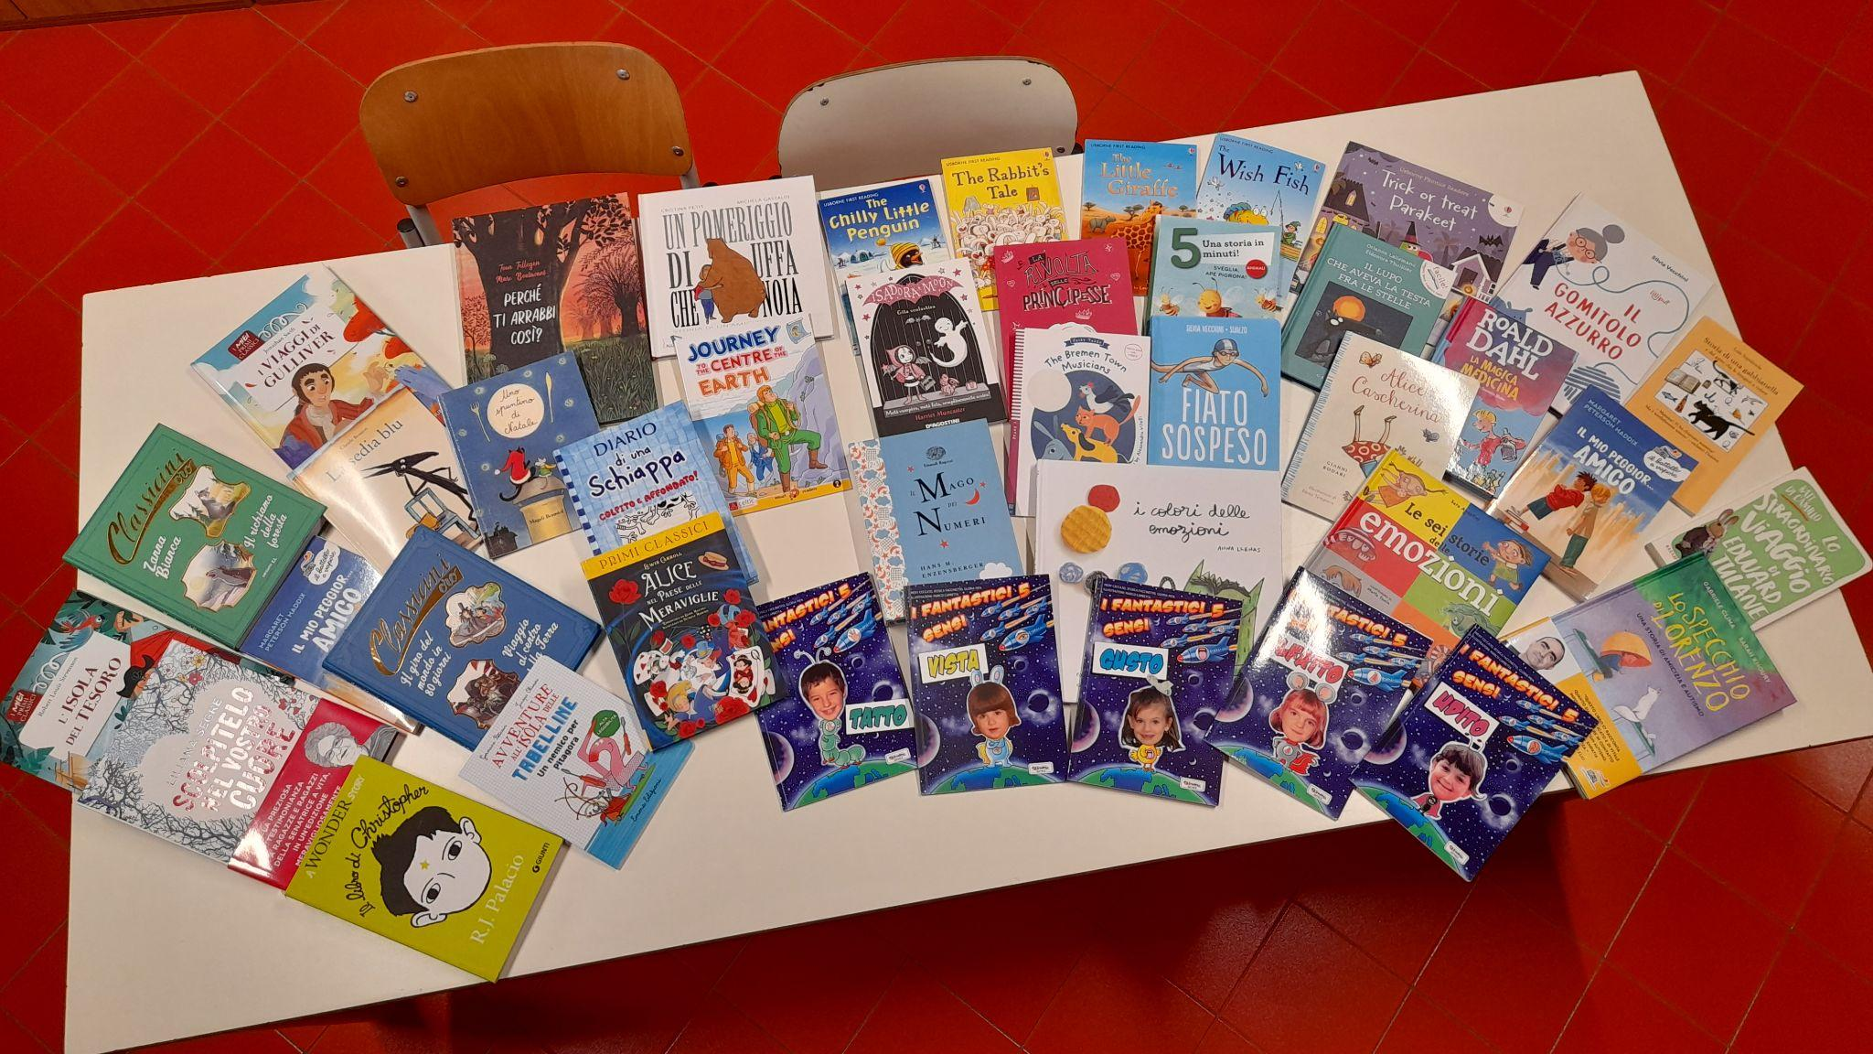

Slide 3
